Slide 1
SOCIÁLNÍ
PSYCHOLOGIE
JARO 2019
MGR. ZUZANA KROČÁKOVÁ

Slide 2
CÍLE
Naučit se přemýšlet o sobě a o pedagogických situacích a lépe jim porozumět s využitím psychologických poznatků.
Proč?
Abyste se snáze stali takovým pedagogem, jakým chcete být.
Abyste si našli si vlastní cestu, jak věci dělat, na níž budete spokojení.

Slide 3
DOCHÁZKA
Můžete mít JEDNU absenci, jejichž důvody mohou být jakékoli a nemusíte se omlouvat.
Pokud se nemůžete zúčastnit svého semináře, můžete si jej přijít nahradit do jiné seminární skupiny bez předchozího ohlášení. (začínáme sudým týdnem)
Semináře se konají v úterý 8.00 a v 11.00 v uč. 58
Pokud by měla vaše absence překročit povolenou, informujete mne o tom do 14 dnů od této absence a požádejte si o zadání náhradní práce na 7477@mail.muni.cz

Slide 4
PRÁCE V SEMINÁŘI
Aby byl seminář opravdu seminářem, přeju si
abyste byli přítomni pozorností i myšlenkami.
abyste přemýšleli, diskutovali, ptali se a oponovali.
abyste přinášeli svá témata, zkušenosti, názory, postřehy.
abyste byli otevření, vytvářeli si názory a přijímali nové úhly pohledu na známé věci.
abyste si chtěli něco odnést, ne jen sedět.

Slide 5
OZVĚTE SE, POKUD...
... mluvíme o něčem, co už jste probrali jinde.
... mluvíme o něčem, co vám připadá nepoužitelné, moc teoretické, bez kontaktu s praxí.
...vám to nedává smysl.
...nesouhlasíte či máte jinou zkušenost.

Slide 6
PTEJTE SE, POKUD...
... nerozumíte.
...chcete jít víc do hloubky.
...chcete téma propojit se svou zkušeností.

Slide 7
PREKONCEPTY (volné psaní)
Čím se (podle vás) zabývá sociální psychologie?
Jaká jsou její témata, která zkoumá?
Co z ní můžete využít?

Slide 8
PREKONCEPTY (s nápovědou)
HOUBA
Co z toho, co jste viděli ve videu, je objektem zkoumání sociální psychologie?

Slide 9
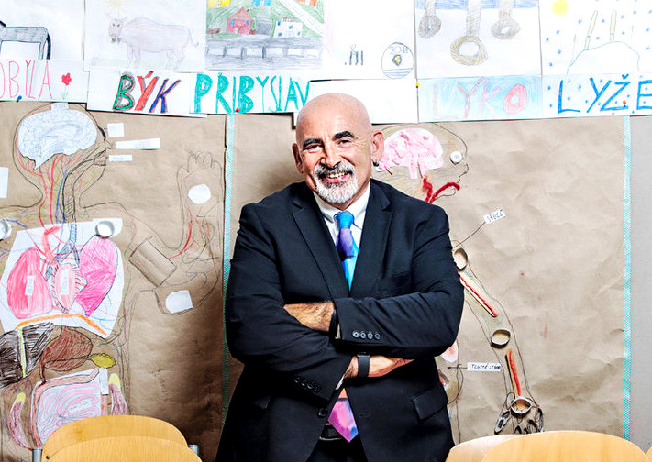
AKTIVITZACE losováním jmen
inspirace metodou Dylana Wiliama
další techniky v The Classroom Experiment:
zkrácená verze:
https://youtu.be/b0TTgeSn7ys

Slide 10
Zátěžové situace

Slide 11
ZÁTĚŽOVÉ SITUACE Co to je?
= náročné situace, které ke svému zvládnutí vyžadují zvýšené úsilí a které jsou doprovázeny silnými emocemi.
FRUSTRACE
DEPRIVACE
-------------------------------------------------------------------------------------
STRES
-------------------------------------------------------------------------------------
NÁROČNÉ ŽIVOTNÍ SITUACE (komplexní)

Slide 12
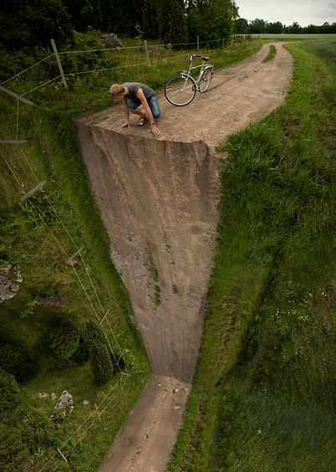
FRUSTRACE Co to je?
Stav, vznikající ze skutečnosti, že jedinec nemohl náležitě uspokojit své potřeby.
Frustrace se projevuje nepříjemnými pocity
nutnost reagovat

Slide 13
EMOČNÍ ZÁTĚŽ
KOULE
Co s ní?
Řízené (vědomé) odžití emocí

Slide 14
MARSHMALLOW TEST
Na základě videa i vlastních zkušeností a znalostí dejte do souvislostí následující pojmy:
FRUSTRACE POTŘEBY
FRUSTRAČNÍ TOLERANCE NEPŘÍJEMNÉ POCITY
OKAMŽITÉ USPOKOJENÍ SEBEKONTROLA
SLAST ODMĚNA
ODLOŽENÍ SLASTI
ÚSPĚCH

Slide 15
MARSHMALLOW TEST
94 dětí ze školky Stanfordovy univerzity
60. léta 20. století
vysledován vliv na životní úspěšnost
DNEŠNÍ POHLED: https://psychologie.cz/marshmallow-test-v-opravne/

Slide 16
REAKCE NA FRUSTRACI
*agrese obrácená ven
*agrese obrácená dovnitř
*racionalizace
*projekce
*únik
*kompenzace
*vytváření póz, masek
*náhradní cíl
*rezignace
*regrese/transgrese
*identifikace
*substituční chování
více v Řezáč Jaroslav: Sociální psychologie

Slide 17
KOMUNIKACE

Slide 18
Manželka říká manželovi: “Můžeš mi podat noviny?”
Manžel: “Co ty seš za zpozdilce? Technologie jde pořád dopředu a ty pořád chceš papírový noviny. Na, vezmi si můj iPad.”
Žena si vzala iPad a rozmáčkla s ním pavouka.
V čem spočívá popsané nedorozumění?
Co se z komunikace dozvídáme o aktérech a jejich vztahu?

Slide 19
Komunikační záměr
O co může v komunikaci jít?
Proč komunikujeme?

Slide 20
KONTEXT
KÓDOVÁNÍ DEKÓDOVÁNÍ
společný
osobní osobní

Slide 21
Co pomáhá snižovat pravděpodobnost nedorozumění a vede k efektivní komunikaci?
stejný komunikační kód: používáme slova, kterým rozumíme stejně
systém jako opak chaosu, komunikace má logickou návaznost
posloupnost od celku k detailu, od kontextu ke konkrétnostem

Slide 22
VRSTVY SDĚLENÍ
Co naděláš!
Ále prosím tě!
To si snad děláš srandu!
Seš normální?
Přijď včas.
To bys nevěřil, co se mi stalo...
Dneska ti to sluší!
Když myslíš...
Co řečník “vlastně” sděluje?
Jak tomu můžu rozumět?

Slide 23
O čem (ještě) mluvíme, když něco říkáme?
o sobě: o své náladě, názorech, hodnotách
o sobě ve své sociální roli: názory a hodnoty, které jsou součástí role
o vztahu k sobě, kým jsem sám pro sebe
o tom druhém: co si o něm myslím, kým pro mne je
o našem vztahu: jaký je teď, jaký ho chci mít
o svých potřebách
o svém záměru (něco získat, někoho přesvědčit...)

Slide 24
Užitečné otázky pro komunikační mistrovství
O co mi jde? Co chci, aby se stalo?
Co už nechci? Kam už nechci, aby to zašlo?
Co potřebuju? A o co v té souvislosti žádám druhého?
Co mi ten druhý sděluje? Co potřebuje?
Jak se cítím? A proč - co je zdrojem mých pocitů?
Je to oprávněný požadavek, nebo žádost o laskavost?
Nakolik vychází mé porozumění ze mne a nakolik z toho, co mi druhý říká?
Je to, co chci říct užitečné pro druhého, nebo to říkám kvůli sobě?

Slide 25
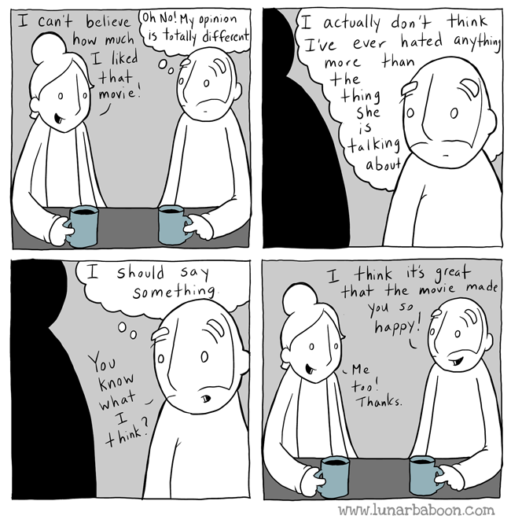
Proč to říkám?
SOKRATOVA SÍTA
Je to pravda?
Je to dobré?
Je to užitečné?

Slide 26
Co googlit, chci-li se naučit lépe komunikovat|?
nenásilná komunikace (Marshall B. Rosenberg)
asertivita (Tomáš Novák, Věra Capponi)
psychická manipulace (Isabelle Nazare-Aga)
komunikační judo/aikido
win-win strategie, vyjednávání
vztahové agrese (Michal Dubec aj.)

Slide 27
Co jsme se v centru aktivit naučili o zpětné vazbě?
Aby byla zpětná vazba (hodnocení) užitečná a nezraňující...

Slide 28
Co jsme se v centru aktivit naučili o řešení konfliktních situací?
Pokud chci ve sporu dosáhnout co nejlepšího řešení...

Slide 29
Zadání závěrečné práce ze sociální psychologie

Slide 30
Popište situaci ze školy (ideálně ze své jakékoli pedagogické praxe), která vás nějak ovlivnila a na které dobře ukážete své psychologické uvažování.
Tuto situaci rozeberte s využitím poznatků ze sociální psychologie.
Prokažte tím porozumění vztahům i motivům aktérů.
Zadání závěrečné práce vychází z cíle semináře a snaží se ověřit jeho dosažení (důkaz o učení):
Naučit se přemýšlet o sobě a o pedagogických situacích a lépe jim porozumět s využitím psychologických poznatků.

Slide 31
Kritéria hodnocení
formální
odevzdaná v papírové podobě nejpozději poslední hodinu semináře, tj. 7.5. 2019
rozsah nepřesáhne 1.5 strany A4
text je psán spisovně, bez chyb a využívá odborný jazyk
titulní strany, shrnutí v angličtině ani poděkování rodičům nejsou potřeba
obsahová
text zahrnuje popis situace (s podstatným kontextem) + psychologickou analýzu toho, co se tam děje + odkazy na použitou literaturu a zdroje
Pokud nebude naplněno některé z těchto kritérií, práce nebude přijata.
Pokud vám něco brání v jejich naplnění, ozvěte se včas (alespoň týden před termínem odevzdání) a domluvíme se na řešení.

Slide 32
Doporučení
vyhněte se věštění - psychologicky analyzujte chování a komunikaci obsaženou v situaci, nezacházejte do vzdálených úvah o rodinné situaci, možné minulosti či vlivu jiných osob, o kterých na základě situace nic nevíme
analýzu pojměte jako převyprávění příběhu psychologickým jazykem (příklad k videu Houba: Učitelka je frustrovaná, protože.... Reaguje na frustraci tak, že .... Čímž u žáků způsobí...., protože... atd.)
vyberte si jen jeden nebo dva psychologické jevy, které jsou pro situaci nejpodstatnější, a ty využijte k analýze, nezahlťte sebe ani text mnohostí
nehledejte v tom složitosti, jde o to ukázat pochopení vztahů, motivů, chování... podložené psychologickými poznatky
neokecávejte to, jděte přímo k věci, zkuste si představit, že se snažíte někomu vysvětlit, jak rozumíte tomu, co se tam vlastně stalo
nic nekopírujte, pokud potřebujete něco definovat, použijte vlastní slova a porozumění
mějte na paměti, že se snažíte přesvědčit mne, že dokážete adekvátně psychologicky uvažovat
samotnému psaní nevěnujte více než dvě hodiny svého života

Slide 33
Témata, která můžete při analýze využít
SOCIÁLNÍ PERCEPCE a chyby v ní
ZÁTĚŽOVÉ SITUACE: frustrace, deprivace stres, reakce na frustraci, frustrační tolerance
SOCIÁLNÍ POTŘEBY: status, autonomie, přijetí, spravedlnost a jistota a reakce na jejich nenaplnění,
KONFLIKTNÍ KOMUNIKACE a strategie řešení konfliktu
VZTAHY: symetrie, asymetrie, autorita, respekt...
EMOCE a jejich vliv na naše reakce; kontrolované a nekontrolované odžívání
SKUPINOVÁ DYNAMIKA, vztahy ve skupině, status a role
SOCIÁLNÍ ROLE a osobnost
ZPĚTNÁ VAZBA a hodnocení, vhodné - nevhodné způsoby jejího poskytování
jiné z oblasti sociální psychologie

